Slide 1
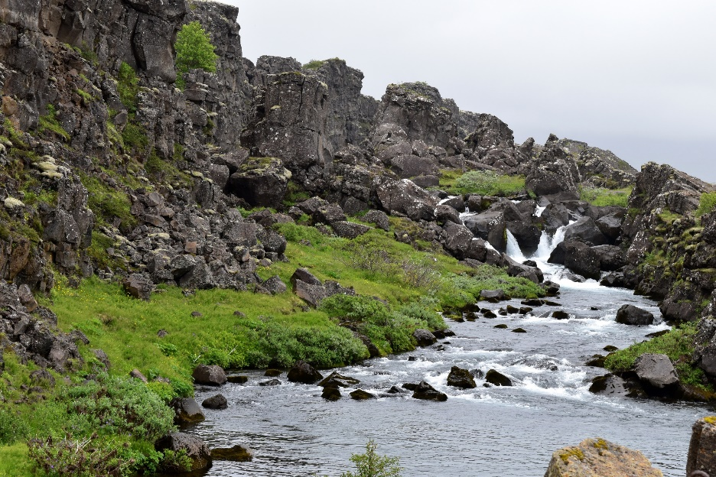
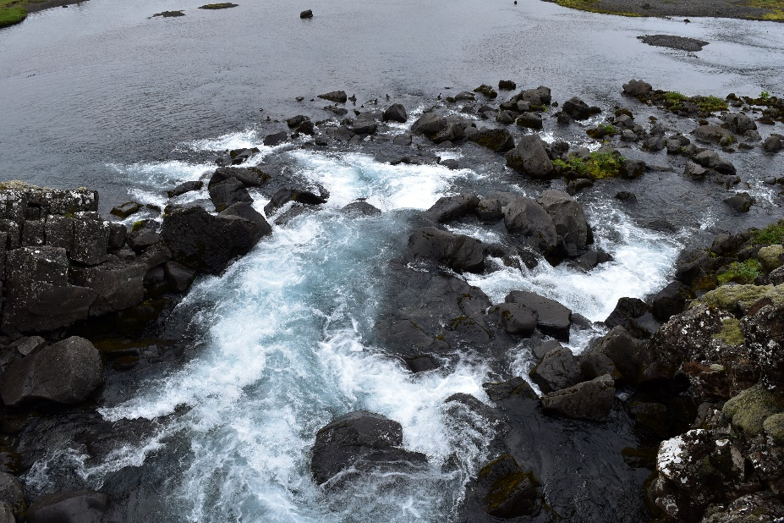
Toute la région de Thingvellir est couverte d’anciennes coulées de lave ( roches basaltiques) et de différents téphras , produits d’éruptions volcaniques.
Comme expliqué, l’écartement des 2 plaques a donné naissance à une dépression , graben ou rift . Ici , il fait environ 10km de large.
Tout autour et dans le rift lui-même, il y a des volcans récents
Une rivière provenant de la fonte d’un glacier se jette dans cette dépression.

Slide 2
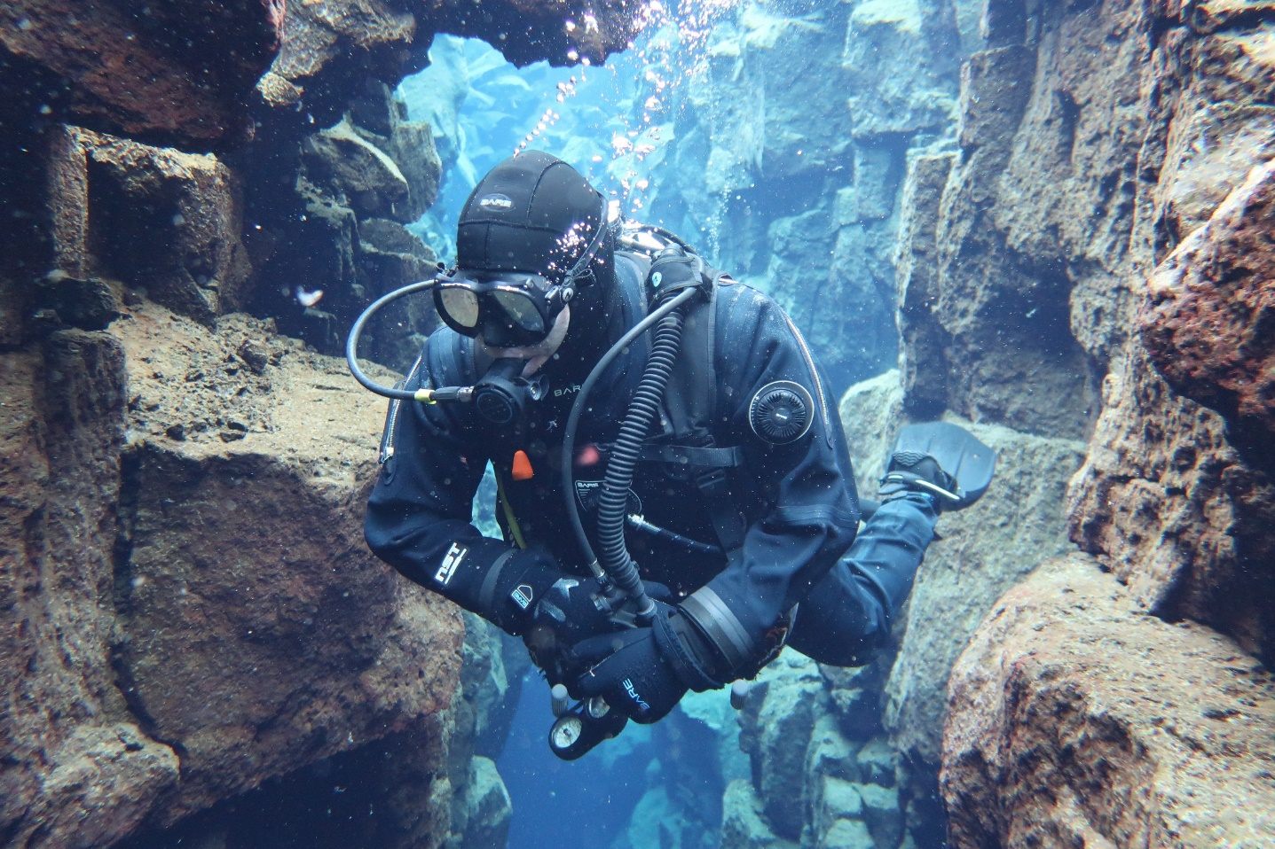
Cette rivière a formé un lac où l’on peut observer un volcan tout « jeune ».
Comme la rivière s’écoule dans les failles, il est possible d’y plonger.
Le lieu est connu sous le nom de faille de Sifra.

Slide 3
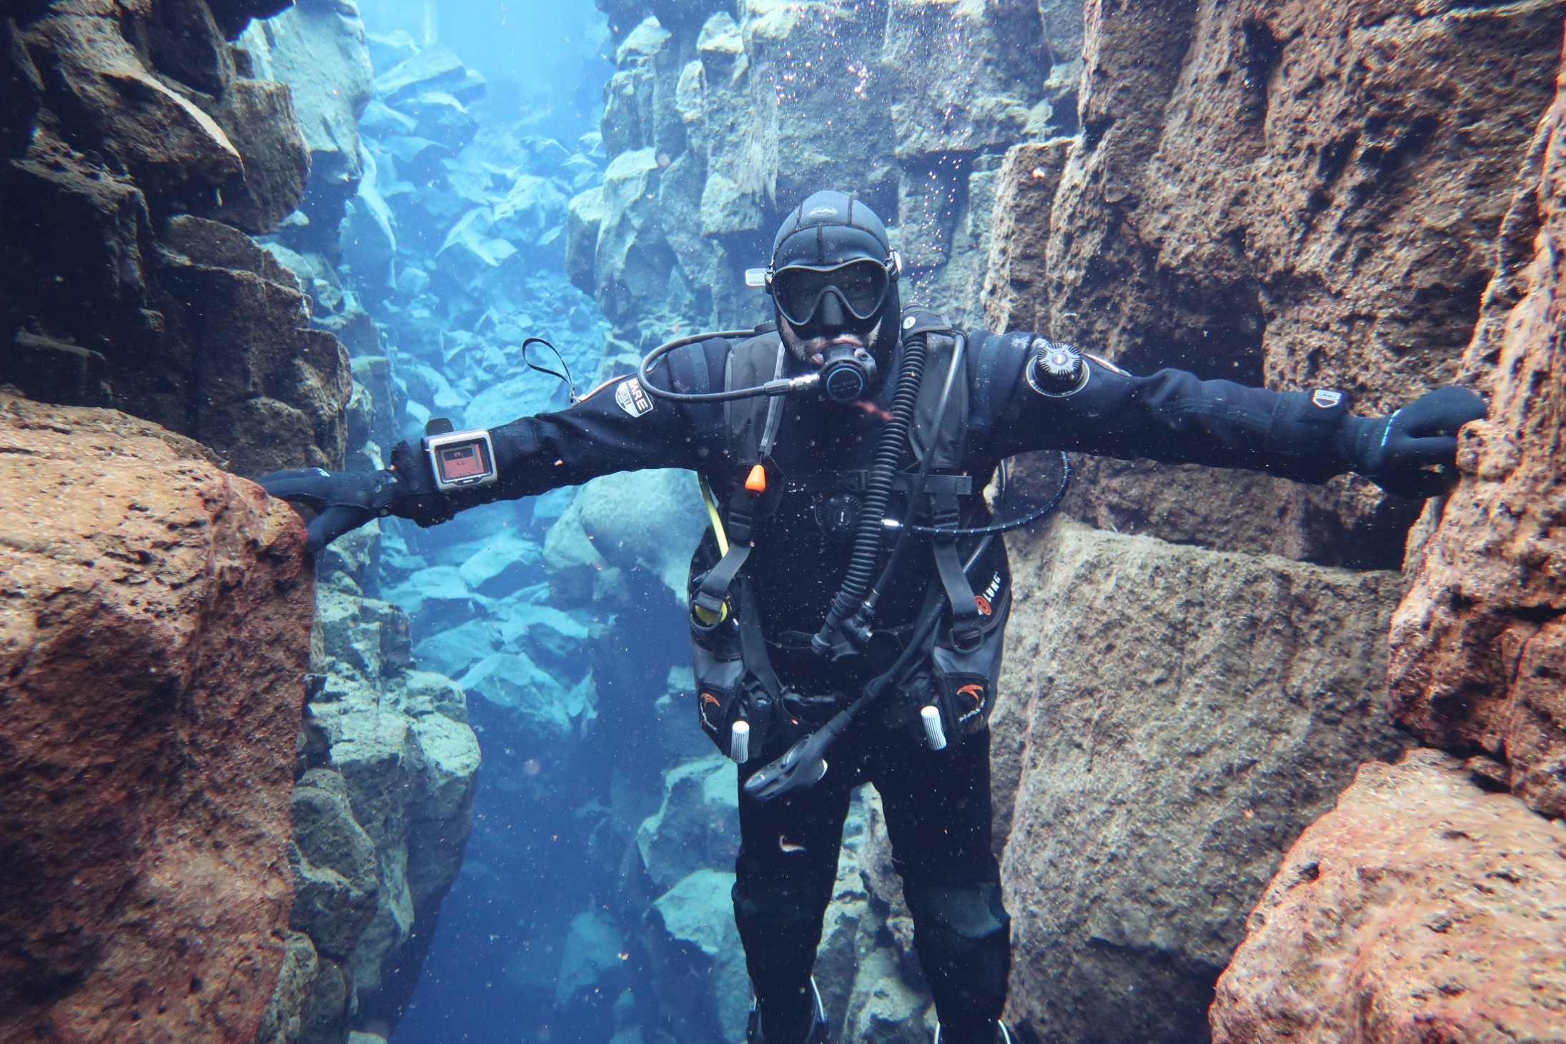

Slide 4
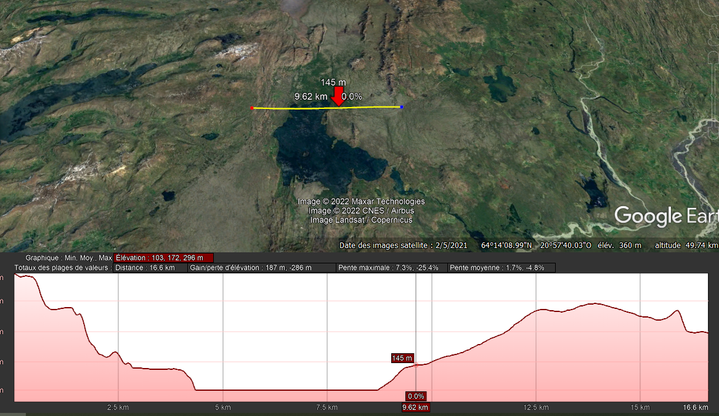
Le profil du rift au niveau du nord du lac.
Le rift.

Slide 5
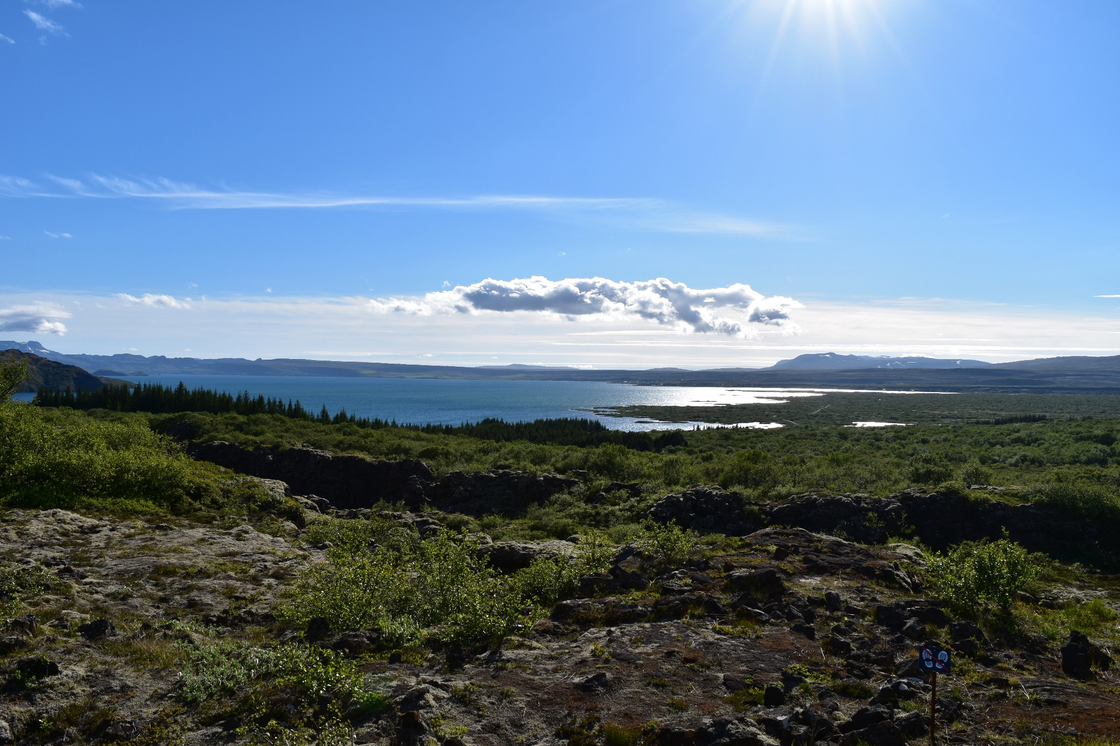
Cette droite montre plus ou moins l’endroit qui correspond au profil de relief de la dia précédente.
Faille de Sifra
Le rift.

Slide 6
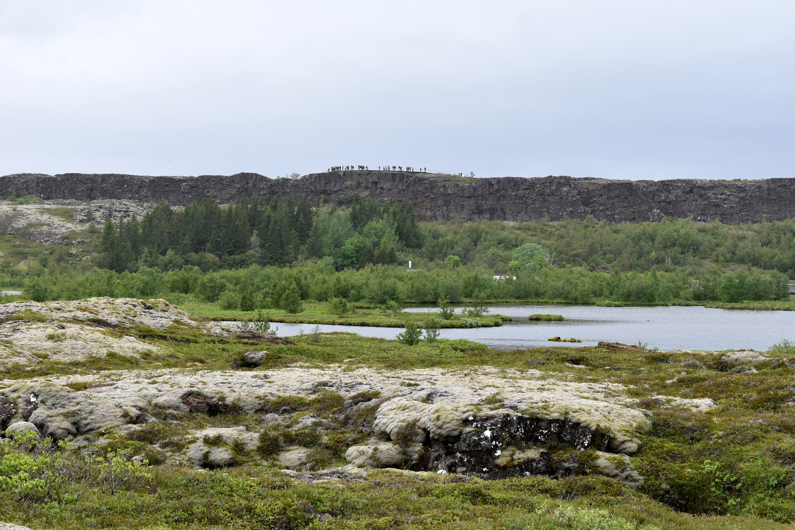
Vue depuis la faille de Sifra (plus ou moins). On aperçoit des touristes sur le bord principal du rift, côté ouest.

Slide 7
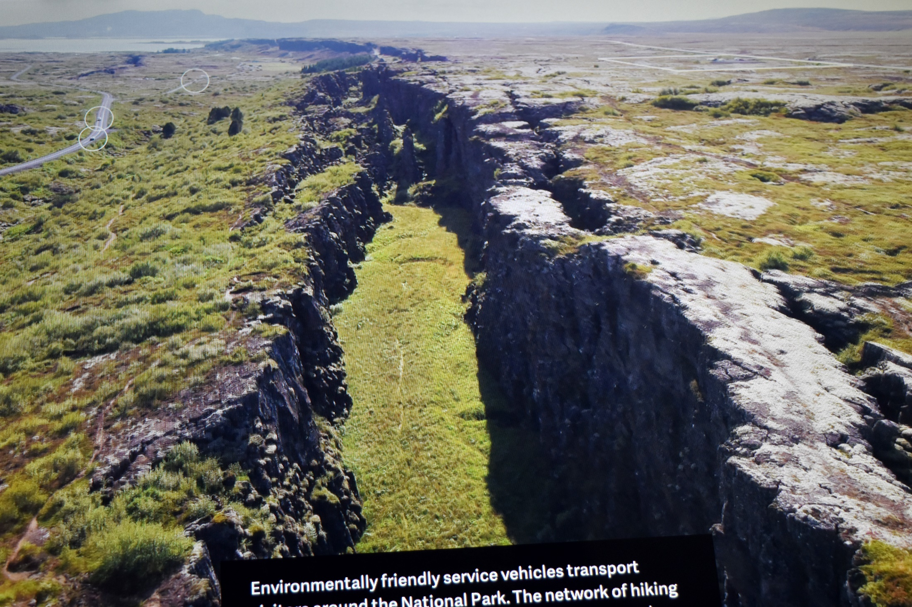
La route à 2 bandes donne la dimension des lieux.
L’écartement est visible en de nombreux endroits, on peut même y marcher …

Slide 8
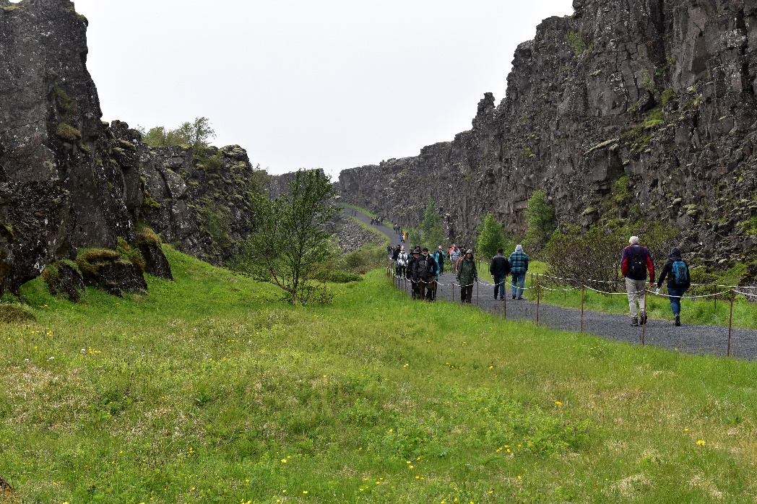
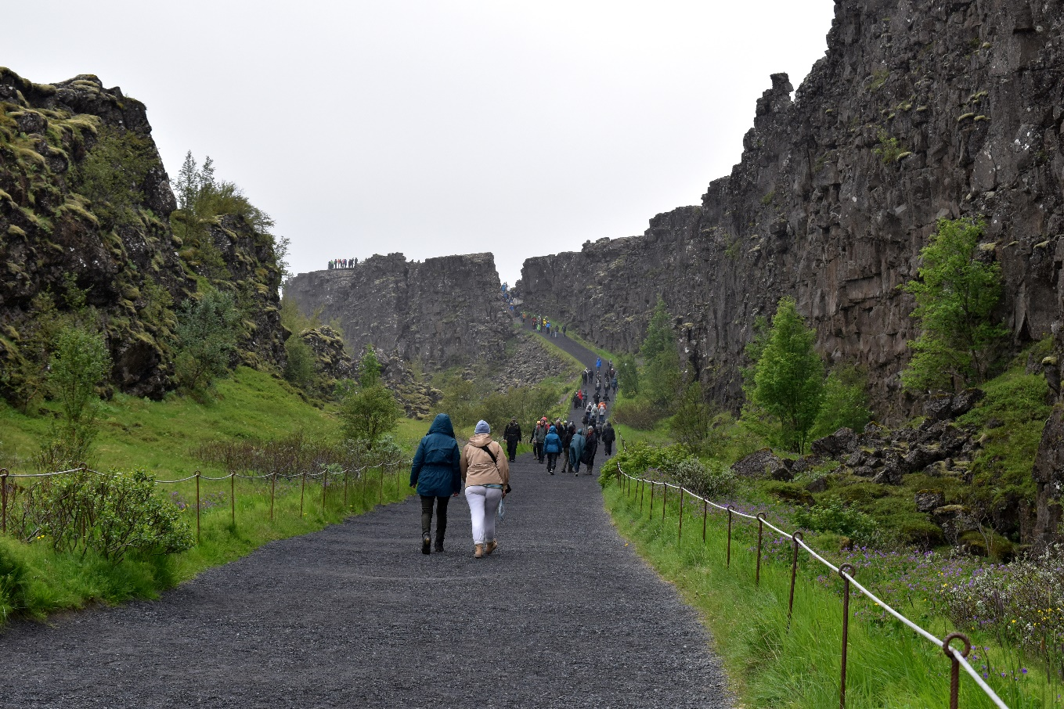

Slide 9
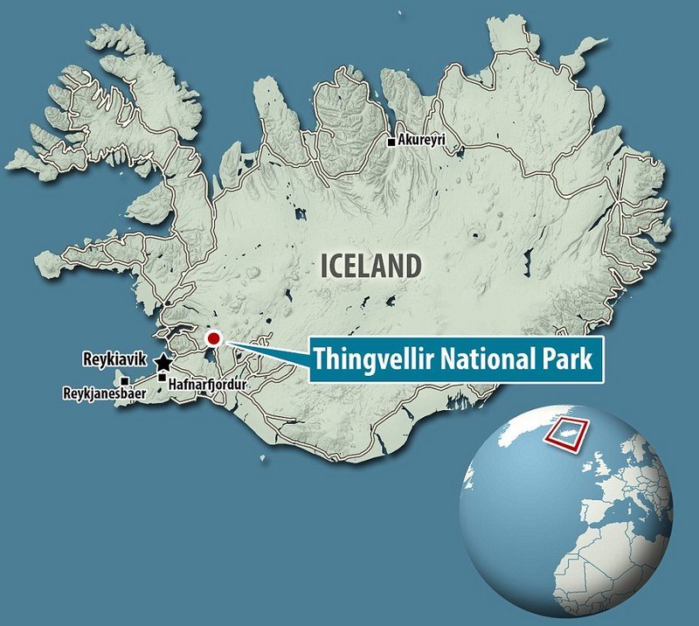
Dans la péninsule de Reykjanes existe un autre lieu où le rift est visible.

Slide 10
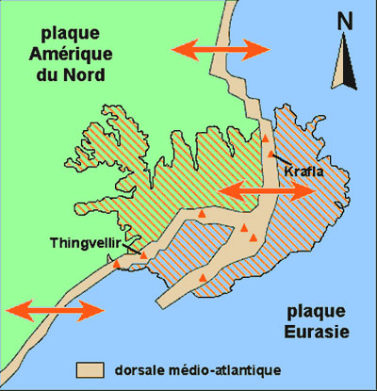
ICI

Slide 11
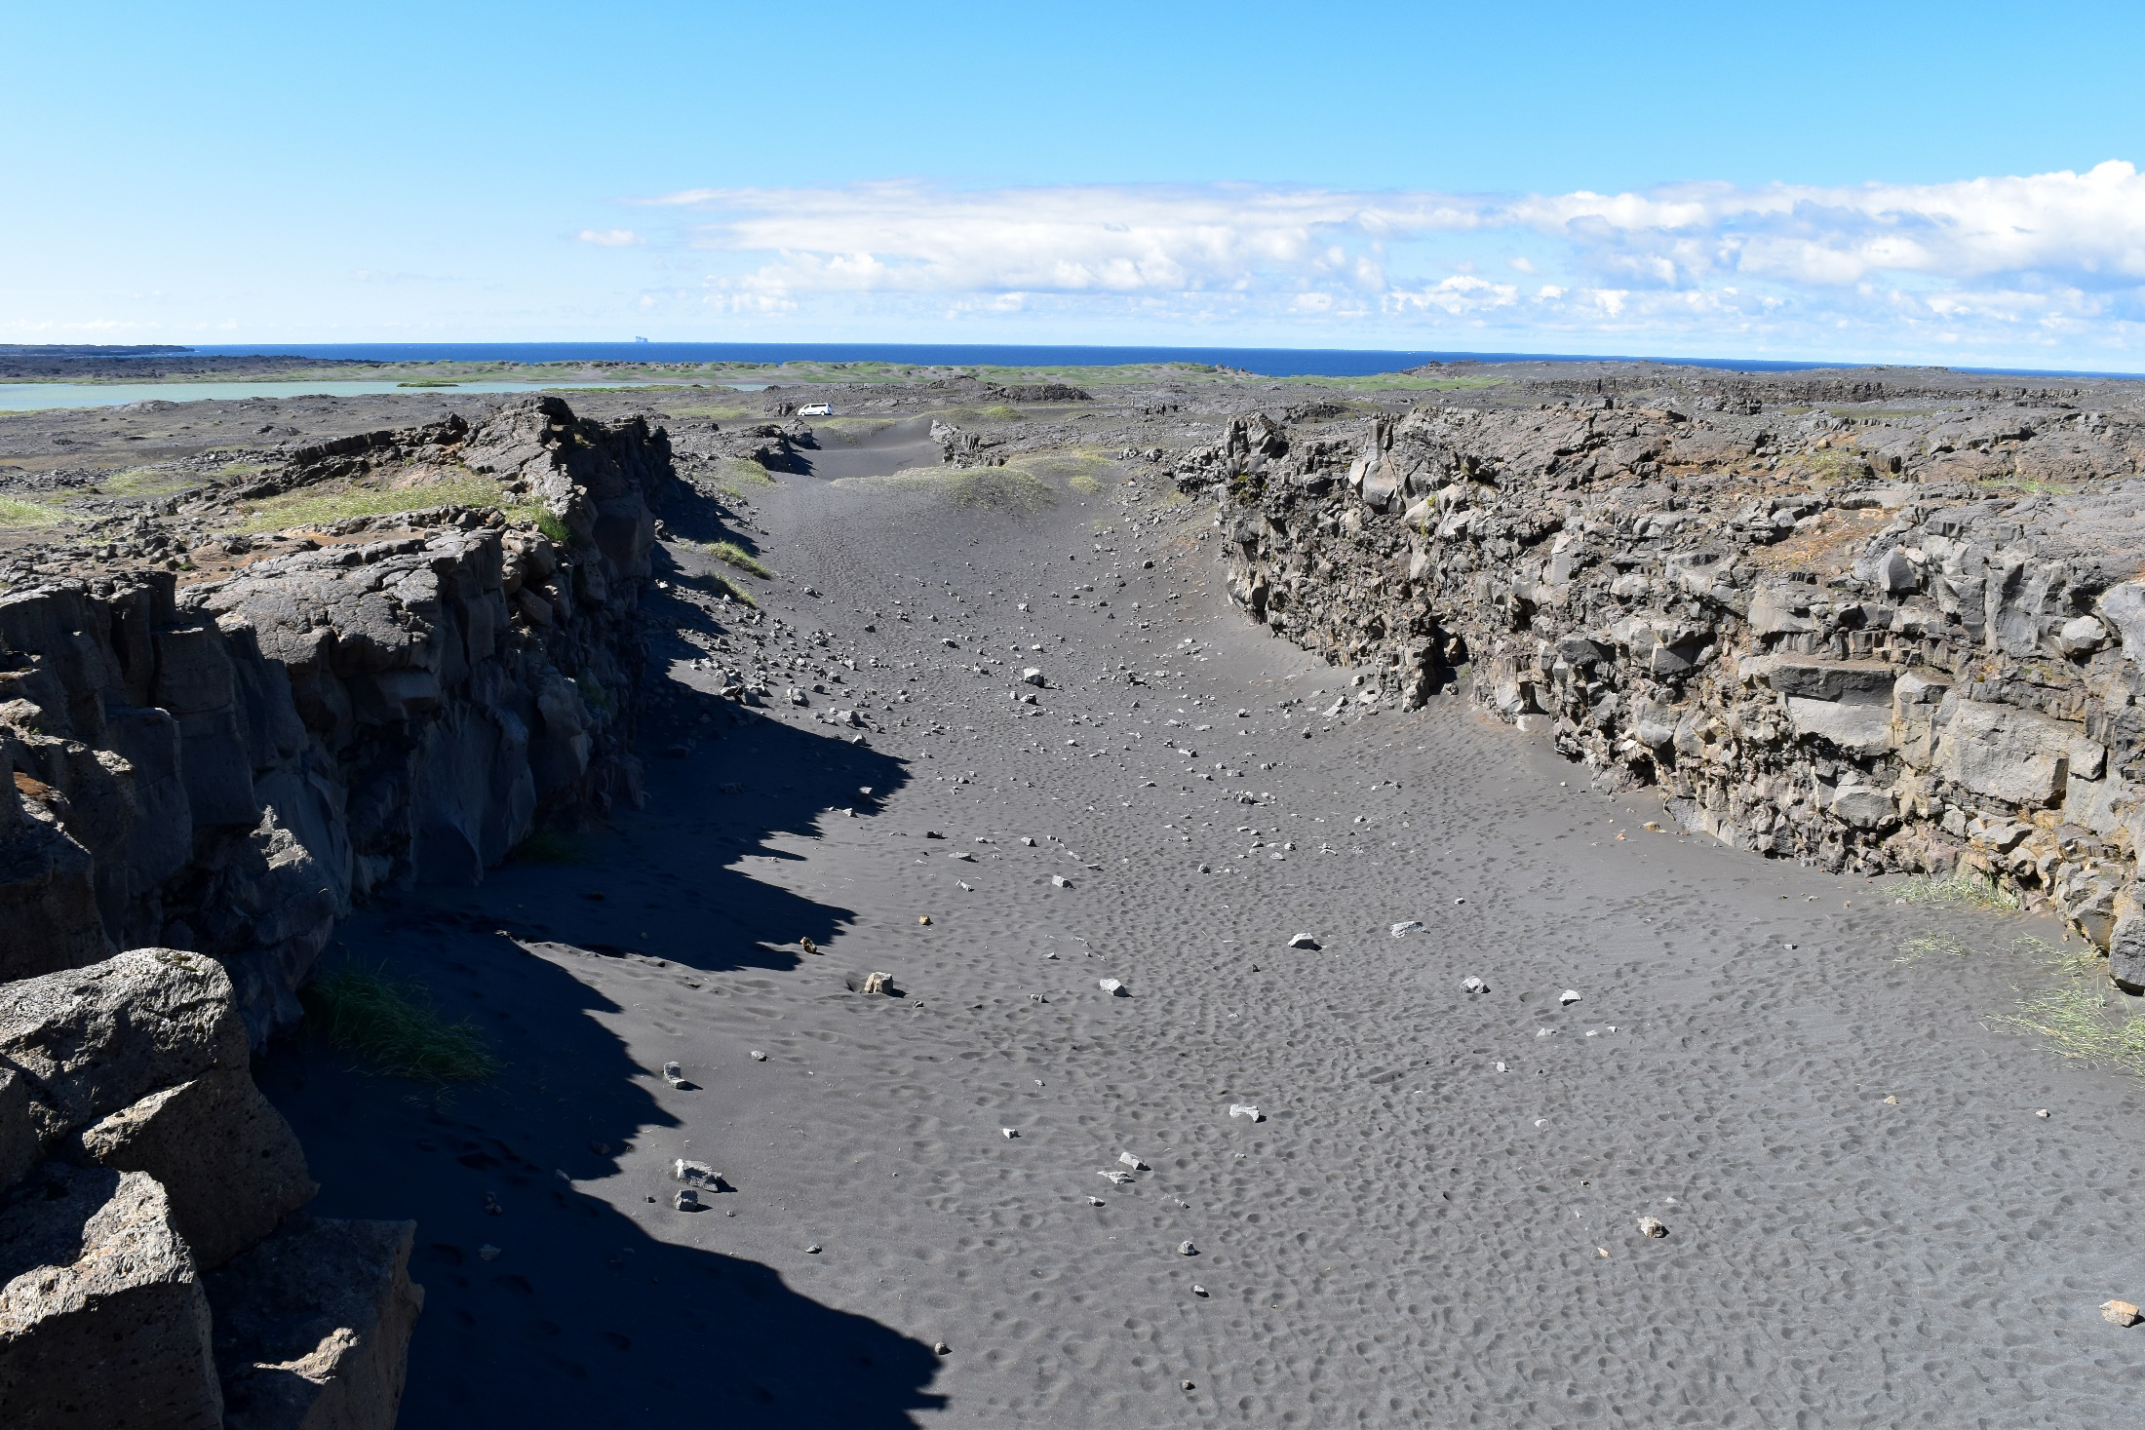
Plaque eurasienne
Plaque nord-américaine

Slide 12
